Slide 1
Trender og tall
Maritim Utdanning på støttenivå
Torunn Lied Giske v/ Maropp nordvest

Slide 2
Norsk maritim utdanning
Kadett tid 6 – 12 mnd
Vg 1 TIF/elektrofag
3-årig Studieforberedende utdanningsprogram
Tiårig grunnskole
Vg 2 Elenergi og ecom
Vg 2 maritimefag
Maritim Fagskole
2-år
Nautikk/maskin
Vg 3 Maritim elektriker
Sjøoffiser
Fagbrev/ETO
Lærekontrakt 2 år
Fagbrev
Lærekontrakt 2 år
Maritim Høysko/NTNU
3-år Bachelor
Nautikk/maskin

Slide 4
Trender i tiden
Stor satsning på rekruttering inn til bransjen
Stor etterspørsel etter matroser, lærlinger og kadetter
Relativt stor mangel på offiserer
Bransjen har stilt opp og vært synlig i 2024
Lokale og nasjonale utdanningsmesser, SoMe kaler, bransjedager
Maropp kontor benytter skoleskipene fra Oslo til Trondheim og mange andre aktiviteter.
Det bygges og investeres i nye store fartøy innen brønnbåt, vind og subsea.
Sjøforsvaret ruster opp flåten
Flere fylkeskommuner har åpnet for flere elever på vg 2 maritimefag, vg 3 mar elektriker

Slide 5
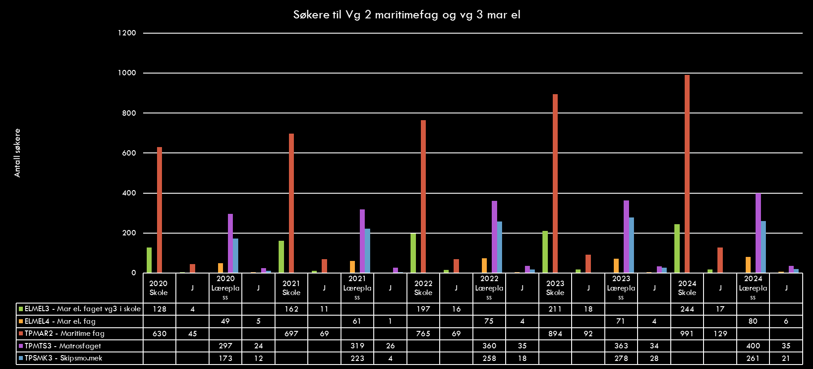

Slide 7
Fagskole og UH
Tall fra HkDir og samordnet opptak:
UH- Studenter møtt til oppstart 2024: 132 nautikk, 36 maskin
Fagskole - Studenter møtt til oppstart 2023: 235 dekk/nautikk, 177 maskin
Fagskole – Studenter møtt til oppstart 2024: 373 dekk/nautikk, 232 maskin

Slide 8
Kan Samarbeid og deling bli en trend?
Vgs samlingen ble gjennomført i Kristiansand i oktober
Her presenterte vgs fra Trøndelag et eksempel på
organisert samarbeid og deling mellom 3 vg skoler.
Neste vgs samling arrangeres i Trondheim i 2025
- Tema er samarbeid og deling
Rapporten fra Menon Economics i 2022
- anbefaler samarbeid mellom utdanningsinstitusjonene.
- Delingskultur mellom utdanningsinstitusjoner.
- Satsning på kompetanseheving av ansatte som kan være bra for fagmiljøet og elever/studenter.
- Tettere samarbeid mellom skole og næring!

